Slide 1
НАУЧНО-ИННОВАЦИОННАЯ ДЕЯТЕЛЬНОСТЬ встреча сотрудников ТГУ с руководством университета 19.11.2014 г.

Slide 2
Центр Исследований по теоретической физике
Центр Исследований в области биоты, климата, ландшафта
Международный Центр когнитивных исследований
Центр Исследований в области полупроводниковых материалов и технологий
Центр Высоких Технологий в области медицины
Свыше 800 сотрудников в т.ч. более 100 иностранных НПР
180 сотрудников из РАН, РАМН и РАО, 5 академиков, членов-корреспондентов РАН
64 лаборатории
5 центров превосходства
Институт посдоков
Институт аспирантов
Всего заявок 45 из 12 стран (Индия, Россия, Италия, Бразилия, Австралия, Швеция, Болгария, Польша, Пакистан, Венесуэла, Швейцария, Франция)
Принят 21 постдок ( РФ, Индия, Италия , Бразилия, Австралия, Швеция , Болгария)

Slide 3
Результаты
Защиты диссертаций - 84
Монографии - 45
Патенты и поданные заявки на охранные документы - 90
Доклады на международных конференциях - 486
Кол-во полученных наград на выставках – 26 (17 – международных)
Кол-во МИП - 10
Кол-во статей
Объемы НИОКР млн.руб.
Общий объем – 1440,6
в т.ч. по ВИУ – 343,2
Web of Science - 460
Scopus - 584
РИНЦ - 1694
.

Slide 4
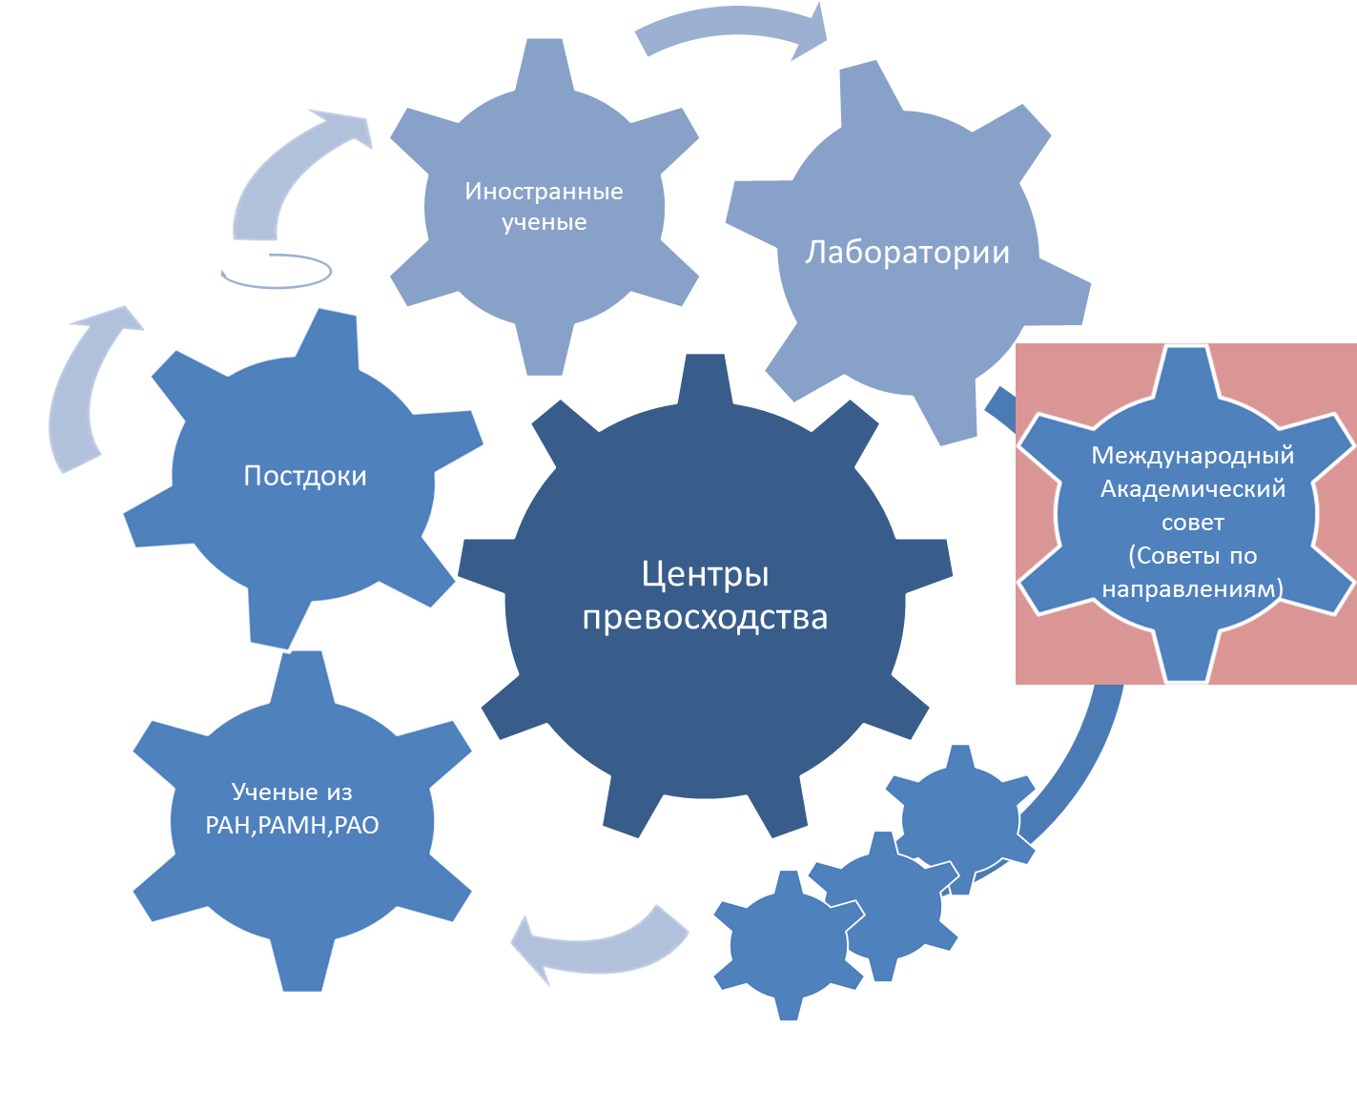
-Академическая мобильность;
-Образовательные программы;
-Оборудование
-и др.

Slide 5
1. Инициативные исследовательские проекты
2. Исследовательские проекты лабораторий мирового уровня
3. Проекты (гранты) института постдоков
4. Академические надбавки
5. Академическая мобильность (гранты по мобильности)
6. Софинансирование грантов РФФИ и РГНФ
7. Другие конкурсы и гранты

Slide 6
Приоритеты по дорожной карте
на 2015-2016 гг.
Качество научных исследований
Междисциплинарность исследований
Вхождение в международные научные сообщества и колаборации
Интеграция научных и образовательных организаций РФ, индустриальных партнёров
Диверсификация денежных потоков, взаимодействие с институтами развития РФ

Slide 7
Планы и показатели на 2015-2016 гг.
Создание и развитие на базе университета Центров превосходства и лабораторий мирового уровня
Реализация планов проведения исследований с учётом приоритетных международных направлений фундаментальных и прикладных исследований
Развитие системы управления и мониторинга научными проектами
Формирование «карты науки ТГУ»
Интеграция международной научной деятельности

Slide 8
Планы и показатели на 2015-2016 гг.
Мероприятия, направленные на модернизацию инфраструктуры Университета (проекты ТРЦКП, ИХТЦ)
Увеличение количества и качества публикаций, издаваемых в международных базах данных, Web of Science и Scopus в год, на 1 НПР (продвижение в мировые базы специализированных научных журналов ТГУ, сборников материалов конференций….)
Организация мероприятий, направленных на увеличение показателя цитируемости
Повышение репутационного рейтинга ТГУ (узнаваемости) в мировом сообществе (пул экспертов, конференции….)

Slide 9
СПАСИБО ЗА ВНИМАНИЕ !
Ваши предложения - iiv@phys.tsu.ru

